Slide 1
중간발표
김정욱 성화수 이현민 서문교 이동혁

Slide 2
역할분담
 | 1주차 | 2주차 | 3주차(현재) | 토 일 월
김정욱 | Greedy 구현 | Tree 구현 | Tree Tuning | 밤샘
서문교 | Greedy 구현 | GA 구현 | GA 구현
이동혁 | Greedy 구현 | Greedy Tuning
이현민 | Greedy 구현 | SA 구현 | SA 구현
성화수 | Greedy 구현

Slide 3
Greedy
이동혁

Slide 4
Greedy Algo.
Nearest Greedy
 |  |  |  | Optimal Solution
 |  | Here
Q.1
왜 Greedy Algo 와 Optimal Solution
사이에 차이가 생겼을까?
Q.2
어떻게 하면 더 가까이 갈 수 있을까?

Slide 5
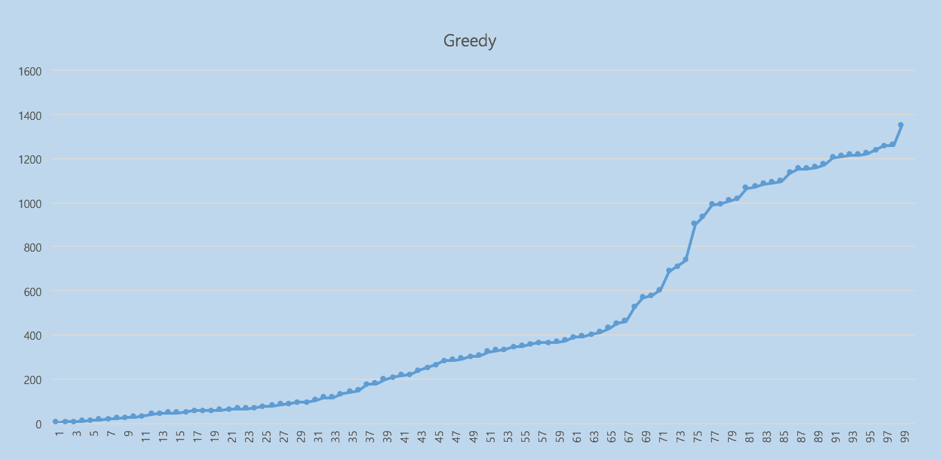
기존 Greedy의 문제점.
뒷부분으로 갈 수록 불가피 하게 높은 값을 선택한다.
-> 이러한 구조를 해결 할 수는 없지만, 불리한 값의 기대치를 낮춘다.

Slide 6
평균과 표준편차를 이용한 점수
City | 0 | 1 | 2 | 3 | 4 | 5 | 6 | 7 | …
표준편차 | 15 | 39 | 25 | 5 | 20 | 29 | 59 | 39 | …
City | 6 | 1 | 7 | 5 | 2 | 4 | 0 | 3 | …
표준편차 | 59 | 39 | 39 | 29 | 25 | 20 | 15 | 5 | …

Slide 7
알고리즘 장단점
8
4
10
3
10
10
12
1
Nearest Greedy Algo. 비교하여 후반의 증가량의 기대치를 낮출 수 있다.
Nearset Greedy Algo과 마찬가지로 Optimal Solution을 보장 할 수 없다.
우측의 사진과 같은 예외사항들이 존재한다.
2
11
5
8
4
10
3
10
10
12
1
2
11
5
예외사항.

Slide 8
Tree
김정욱

Slide 9
기본적인 Promising 판별
목표 : 가장 높은 value를 갖는 노드
N％ 상위 Edge : 3
A: 현재 연결 길이
B: (남은 edge개수) * (상위 N% edge Cost)
C: 현재 최소 TSP 길이
A: 0
B: 2*3
6
7
5
A: 7
B: 1*3
10
A: 5
B: 1*3
8
2
3
9

Slide 10
Extra Promising Work
평균보다 짧은 d 가
많으면서 다음 노드에
대한 선이 평균보다
짧은 경우
Nerd
평균보다 짧은 d 가
많으면서 다음 노드에
대한 선이 평균보다
짧은 경우
Elite
C
N
C
N
N
N
평균보다 짧은 d 가
많으면서 다음 노드에
대한 선택이 평균보다
긴 경우
Hogu
평균보다 짧은 d 가
많으면서 다음 노드에
대한 선이 평균보다
짧은 경우
Poor
C
C

Slide 11
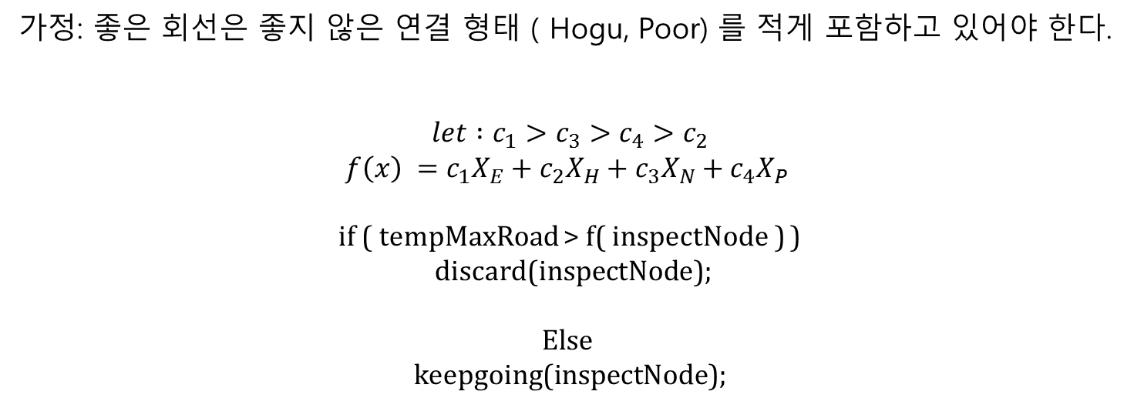
Extra Promising Work
가정: 좋은 회선은 좋지 않은 연결 형태 ( Hogu, Poor) 를 적게 포함하고 있어야 한다.
$$let :c_{1}>c_{3}>c_{4}>c_{2}$$
$$f\left(x\right) =c_{1}X_{E}+c_{2}X_{H}+c_{3}X_{N}+c_{4}X_{P}$$
if ( tempMaxRoad > f( inspectNode ) )
discard(inspectNode);
Else
keepgoing(inspectNode);

Slide 12
추가적인 개선방향
Tree 구축시에 Node를 넣는 우선순위 Ranking Algorithm
1
4
2
3
5

Slide 13
GA
서문교

Slide 14
Genetic Algo. 문제의 재구성
조정할 수 없는 값들: 제한시간 30초, 데이터의 양 (도시500개)
조정할 수 있는 값들: 군집의 개수, 유전 횟수, Initialization의 방법, Selection의 방법, Crossover의 방법, Mutation의 방법. 즉, 주어진 시간 안에 결과적으로 구해지는 Cost의 값을 조정 할 수 있다. 이들을 적절히 조정하여 과제의 조건을 만족하며 결과 경로의 Cost를 최대로 줄일 확률이 높은 알고리즘을 설계하는 것이 목표.

Slide 15
Genetic Algo. 의 현재 구성조합 평가
Cost를 줄이는 대신 계산 소요 시간이 반비례적으로 증가하는 조합 발견
이는 유전/변화가 제외된 일반적인 Search Algo.의 특징과 흡사하다.

Slide 16
현재 개선방향
Cost가 일정하지 않아도 여러 번 다양한 방면에서 변화를 주며 시도해 보고, 이를 조합 할 수 있는 기능 필요.
SA를 통하여 경로를 찾아 두지만, Crossover, Mutation을 통하여 그 중 가장 적합한 경로를 고른다. 이 모든 과정이 30초(넉넉하게 25초)안에는 이루어 질 수 있도록 설계가 필요하다.
Cost가 낮게 나올 확률이 낮아도, 군집 수를 증가시키면 어느정도 보완이 되기 때문에 주어진 시간 안에 Cost가 낮게 나올 수 있는 알고리즘을 개발하는 것을 우선으로 한다.

